Slide 1
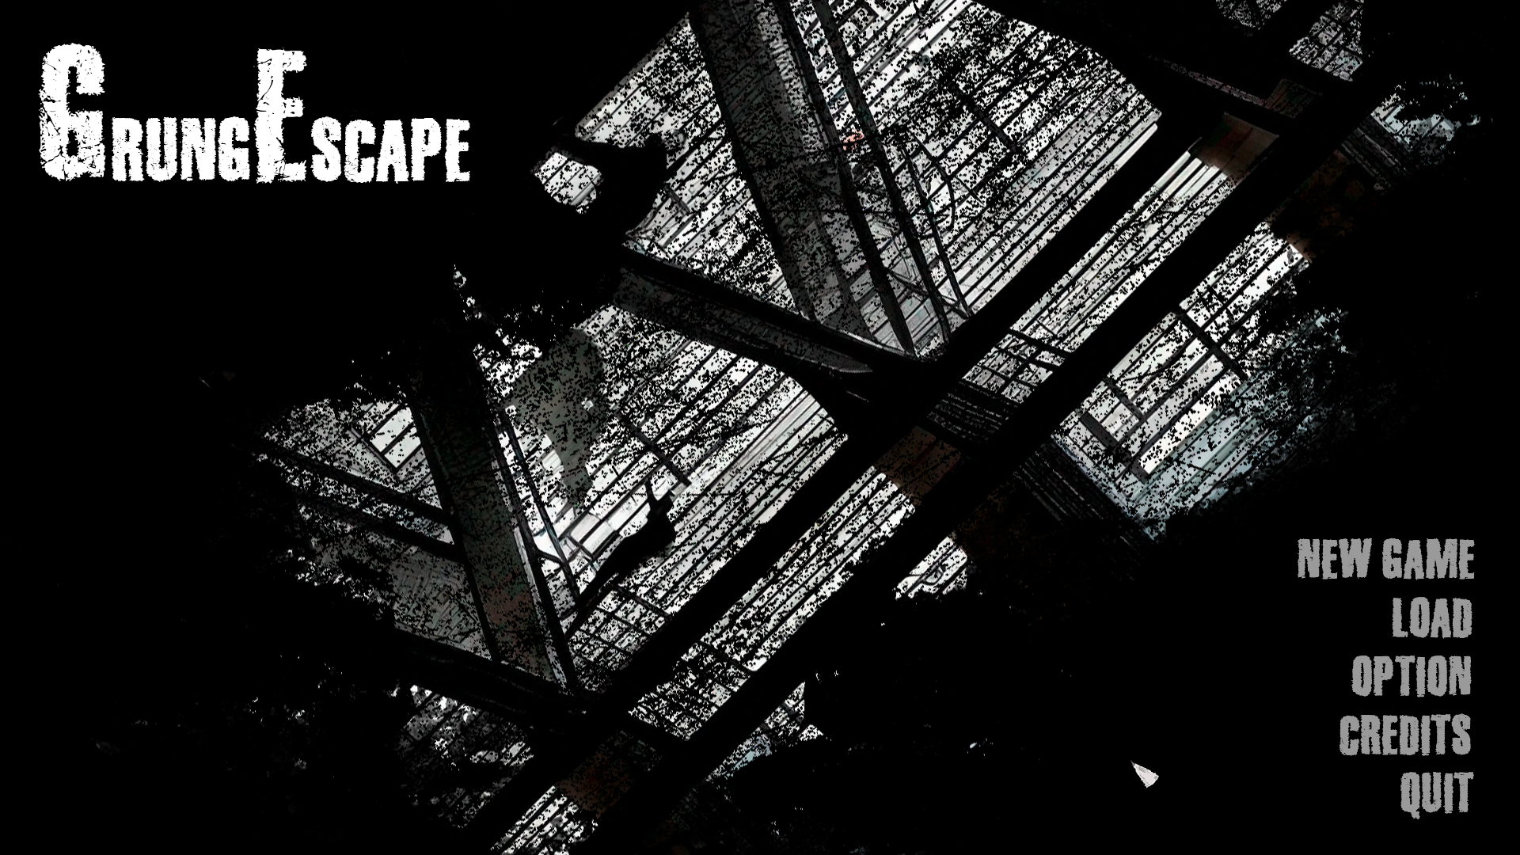
Title UI
각종 설정
크레딧
Game Title
Background 이미지
(각 31초 영상)
세이브 파일
로드
게임 종료
새로운 게임

Slide 2

Title UI
- 각 버튼에 마우스 커서를 올려 활성화 되면, 폰트 색상 변경 (9b9a9a -> ffffff)
- 화면 전환 시 vfx 영상으로 화면 전환 표현 (2초 / 60프레임)

Slide 3
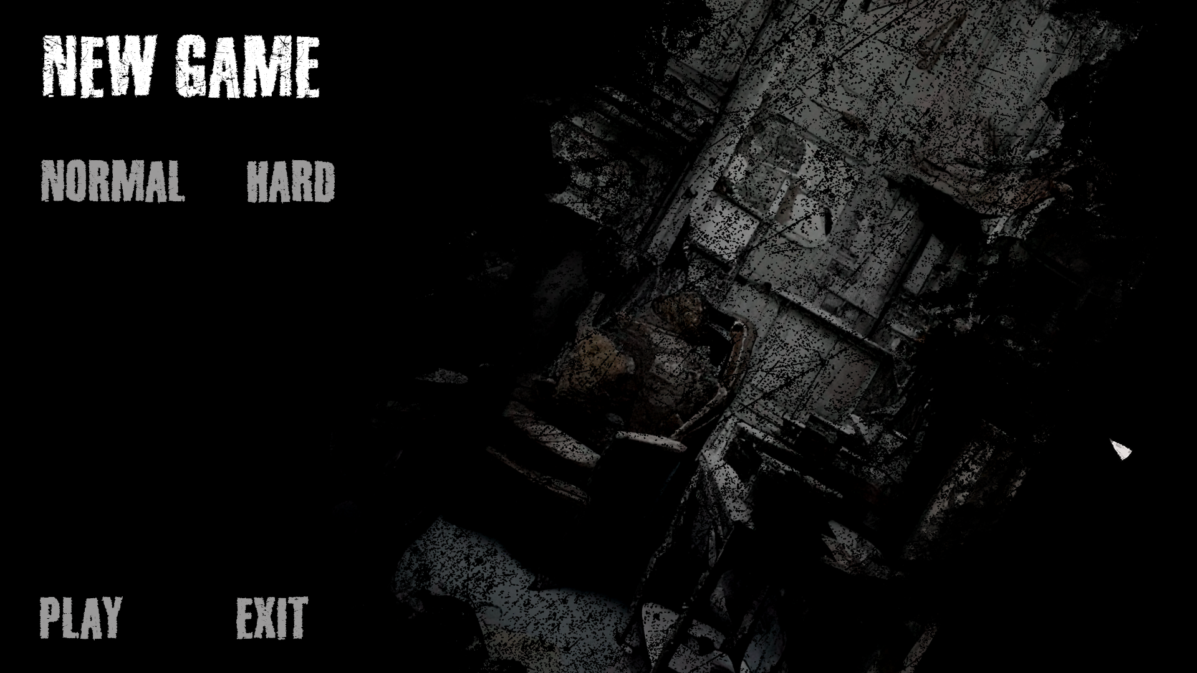
New Game UI
Exit 클릭 시 Title UI로 전환
게임 난이도
난이도 선택 후
Play 클릭 시 게임 시작

Slide 4
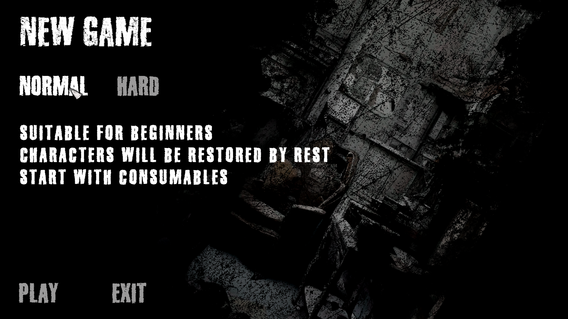
New Game UI
- 각 버튼에 마우스 커서를 올려 활성화 되면, 폰트 색상 변경 (9b9a9a -> ffffff)
- 난이도를 클릭 하면 난이도에 세부내용 활성화

Slide 5
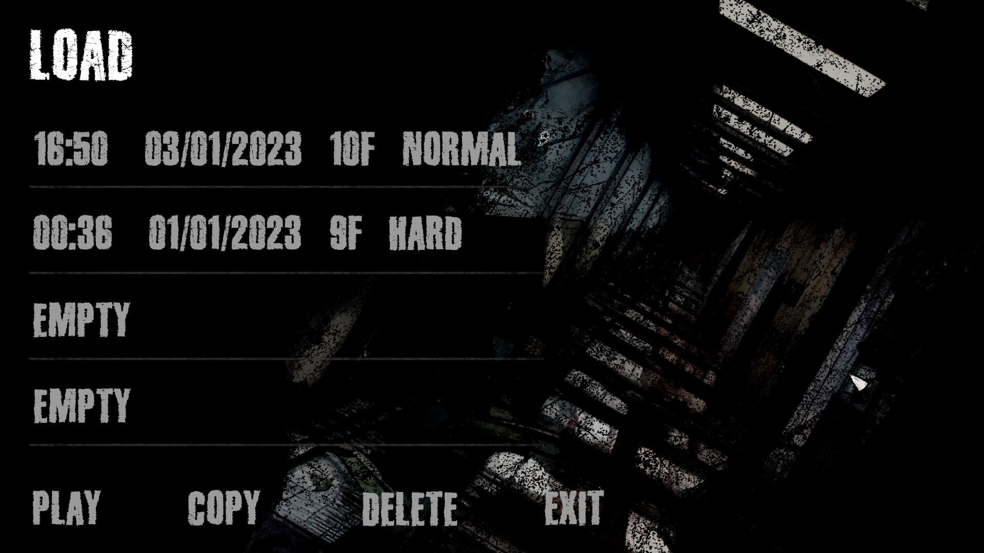
Load UI
세이브 슬롯
선택 후 Delete
클릭 시
해당 슬롯 삭제
Exit 클릭 시 Title UI로 전환
각 세이브 슬롯 (총 4개)
(시간, 날짜, 진행 중인 층, 난이도 순서로 정보 기입)
세이브 슬롯 선택 후 Play
클릭 시 해당 슬롯 로드하여 게임 진행
세이브 슬롯 선택 후 Copy 클릭 -> 빈 슬롯 클릭 시 해당 빈 슬롯에 복사

Slide 6
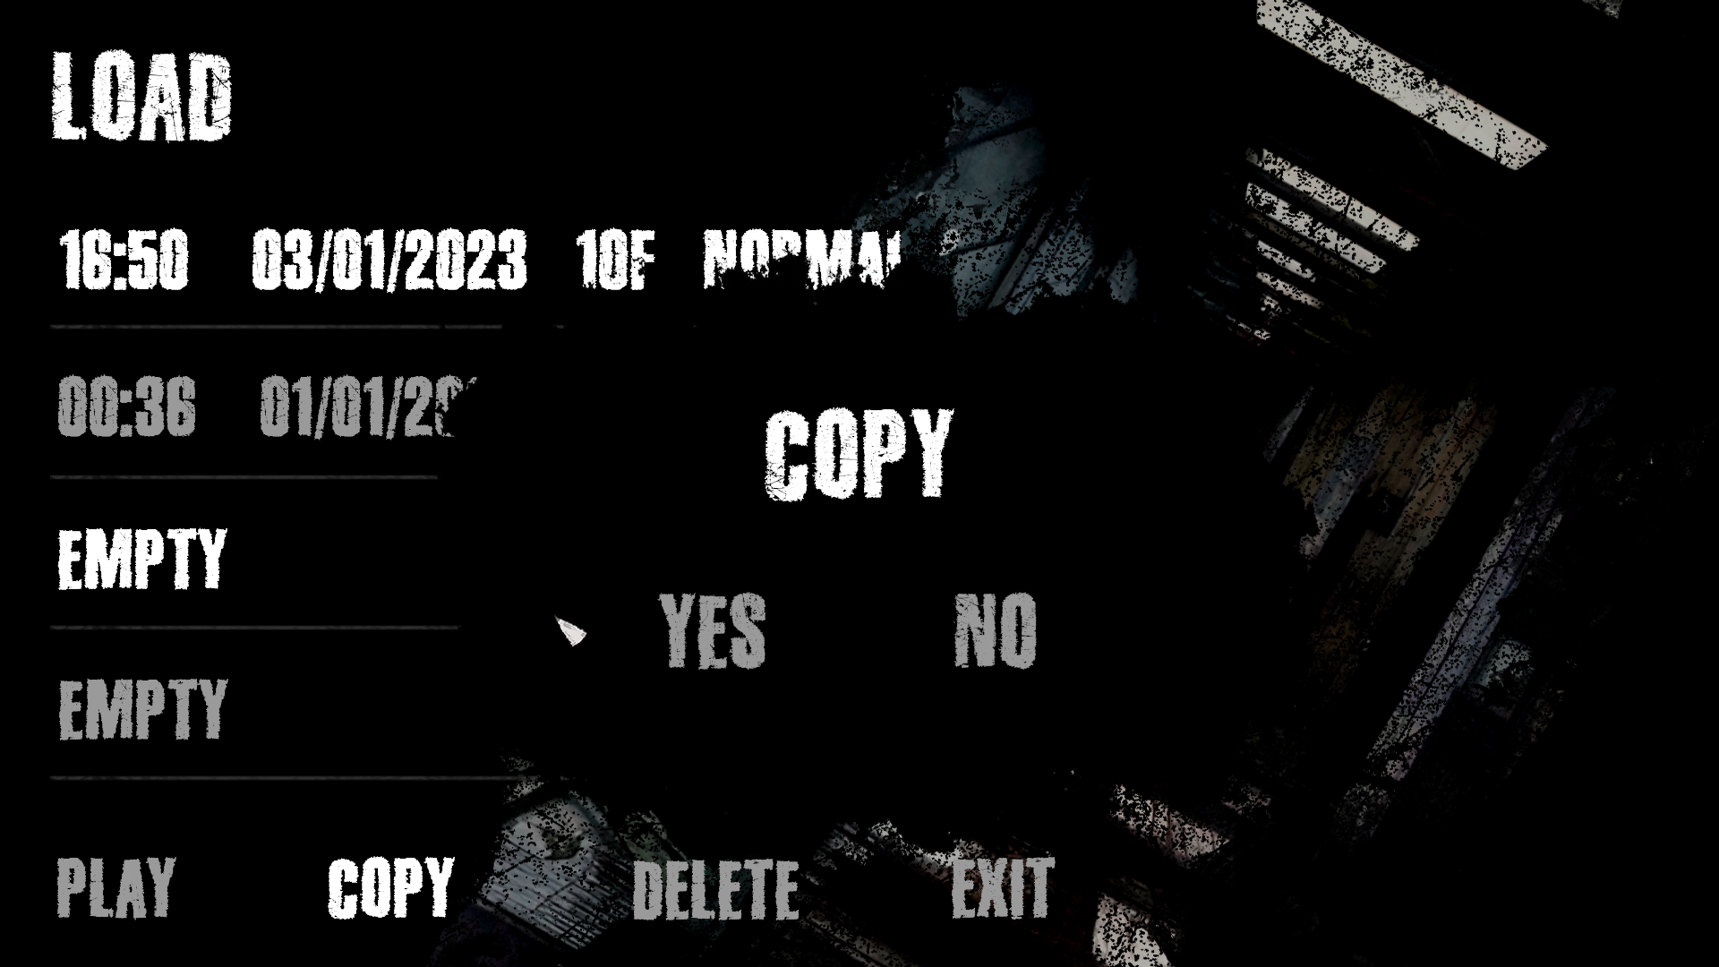
Load UI
팝업창
vfx 적용
(2초 / 60프레임)
- 각 버튼에 마우스 커서를 올려 활성화 되면, 폰트 색상 변경 (9b9a9a -> ffffff)
- Copy, Delete의 경우 최종 진행을 위해 팝업창이 활성화되어 최종 선택 후 기능 수행

Slide 7
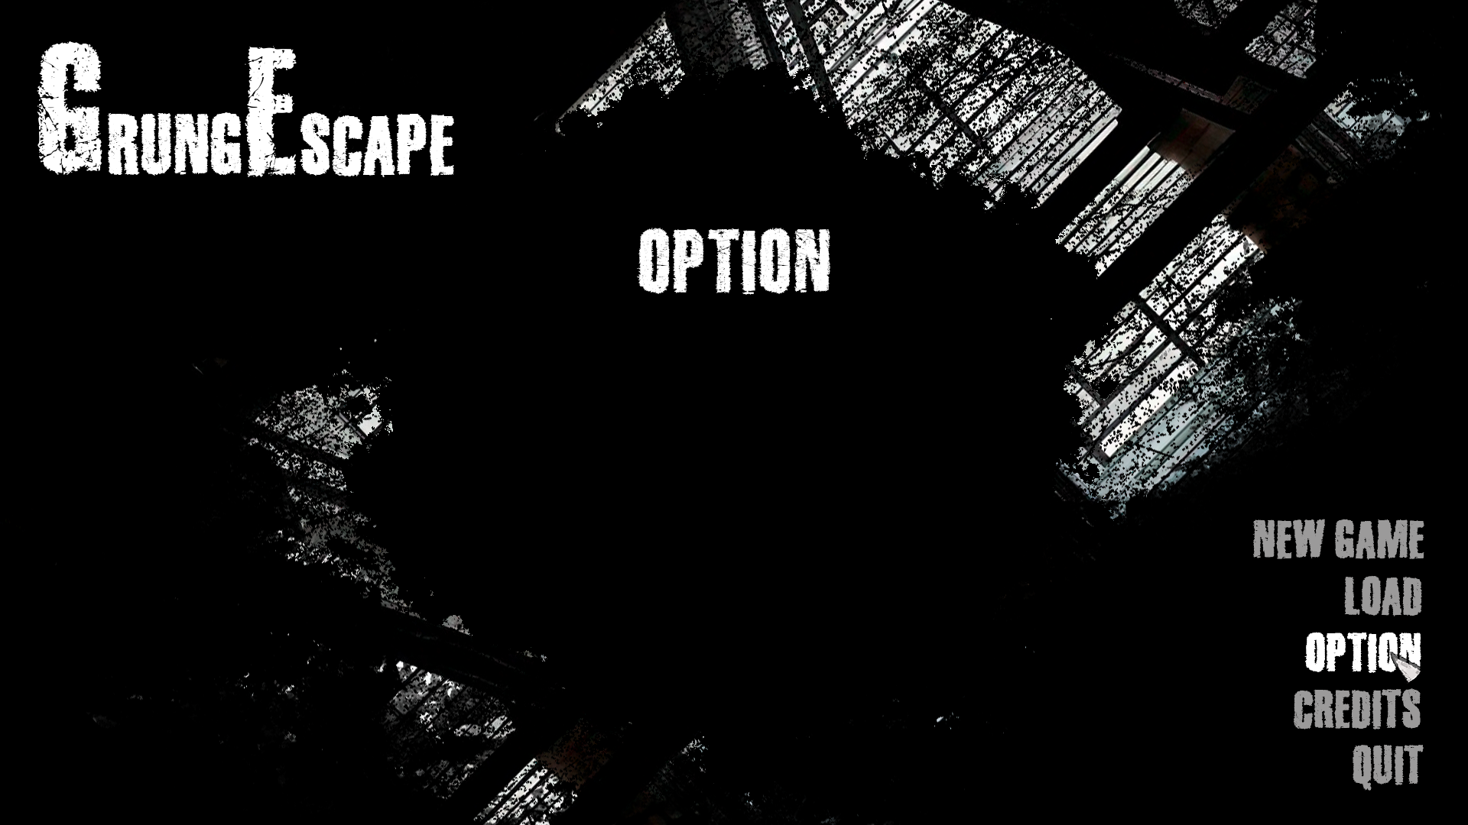
Title UI
- Option 클릭 시 Option 팝업창 활성화 (Option 구성은 아직 미정)
- 팝업창 vfx 적용 (2초 / 60프레임)

Slide 8
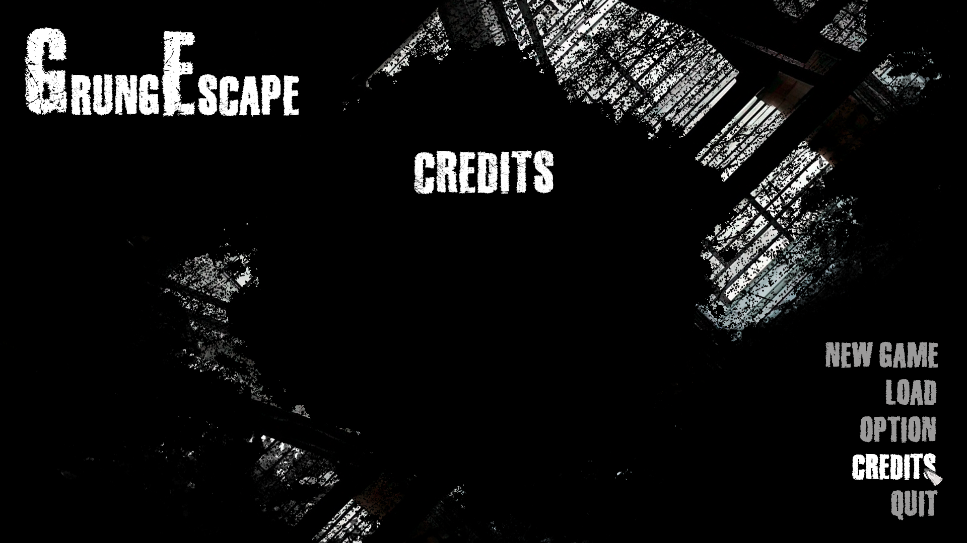
Title UI
- Credits 클릭 시 Option 팝업창 활성화 (Option 구성은 아직 미정)
- 팝업창 vfx 적용 (2초 / 60프레임)

